Slide 1

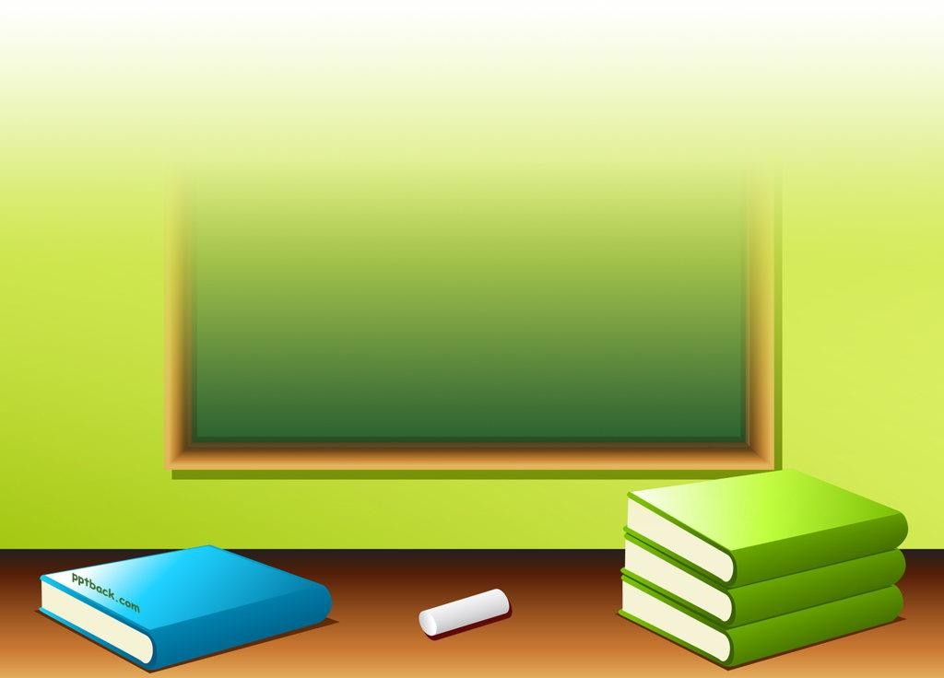
MÔN HỌC:
NGUYÊN PHỤ LIỆU DỆT MAY
BẬC ĐÀO TẠO: TRUNG CẤP
Giảng viên: Ths Nguyễn Bạch Cẩm Dung
Số điện thoại: 0901 332 377
Email: camdungnguyenbach@gmail.com
Trường Cao Đẳng Lý Tự Trọng Thành Phố Hồ Chí Minh
Khoa May & Thời Trang
1

Slide 2


CHƯƠNG 3: MỘT SỐ LOẠI XƠ
SỢI DỆT

Slide 3
Chương 3: Một số loại xơ sợi dệt Thời gian: 10 giờ
1. Mục tiêu:
Vận dụng các kiến thức trên để nhận biết được các loại vải trong thực tế.
Lựa chọn, bảo quản vật liệu may phù hợp với yêu cầu công nghệ;
Rèn luyện ý thức, trách nhiệm trong quá trình lựa chọn và bảo quản vật liệu ngành may.
2. Nội dung chương:
2.1. Xơ thiên nhiên
2.1.1.Xơ thiên nhiên hữu cơ gốc thực vật
2.1.2. Xơ thiên nhiên hữu cơ gốc động vật
2.2. Xơ sợi hóa học
2.2.1.Xơ sợi nhân tạo
2.2.2. Xơ sợi tổng hợp
2.3. Xơ sợi pha

Slide 4
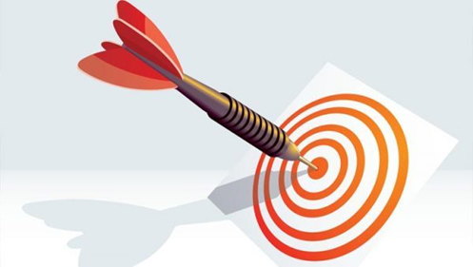
1. Mục tiêu:
Về kiến thức:Vận dụng các kiến thức trên để nhận biết được các loại vải trong thực tế.
Về kỹ năng: Lựa chọn, bảo quản vật liệu may phù hợp với yêu cầu công nghệ;
Về thái độ:Rèn luyện ý thức, trách nhiệm trong quá trình lựa chọn và bảo quản vật liệu ngành may.

Slide 5
2.1. Xơ thiên nhiên
2.1.1.Xơ thiên nhiên hữu cơ gốc thực vật
Xơ thiên nhiên gốc thực vật có tên chung là xơ xenlulô. Xenlulo là chất hữu cơ cơ bản tạo thành các tế bào thực vật, có khối lượng riêng từ 1,54 - 1,56 g/cm3.

Slide 6
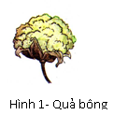
Xơ, sợi bông
Nguồn gốc
- Xơ bông được dùng rất phổ biến trong ngành dệt, là loại xơ thu được từ quả bông. Mỗi xơ chính là một tế bào mọc xung quanh hạt của quả cây bông.

Slide 7
Thành phần cấu tạo
Xơ bông được hình thành trong quá trình phát triển của các tế bào bên ngoài hạt quả bông.

Slide 8
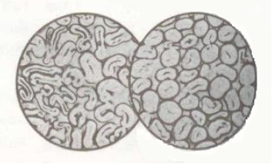
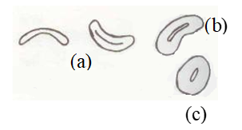


Slide 9
Tính chất
Chiều dài của xơ bông khoảng 15-45mm, độ mảnh 12-28µm (hoặc chi số 4000-7000), xơ mềm mại, độ bền cơ học cao (chiều dài tự đứt khoảng 20-23km), độ kéo giãn khoảng 6-7%.

Slide 10
Đối với nhiệt khả năng chịu đựng của xơ bông có giới hạn, dưới 110oC cấu trúc của xơ bông không thay đổi, 150oC xơ bắt đầu bị oxy hoá chậm, 170oC cấu trúc xơ bị phân huỷ dần, 390oC bông cháy có ngọn lửa, mùi giấy cháy, còn lại tro màu trắng.

Slide 11
- Xơ bông lâu ngày trong không khí và có ánh sáng mặt trời bị ôxy hoá dần bởi oxy của không khí do ảnh hưởng của các tia có bước sóng ngắn (tia tử ngoại). Quá trình ôxy hoá phụ thuộc vào điều kiện của môi trường. Phơi nắng liên tục từ 900-1000 giờ độ bền của xơ giảm 50%.

Slide 12
Ứng dụng
Phần lớn xơ bông dùng để kéo sợi dệt vải. Vải bông hút ẩm tốt nên phù hợp để may quần áo mặc lót, quần áo mặc mùa hè, quần áo trẻ em rất hợp vệ sinh.

Slide 13
Bảo quản
Có thể làm sạch vải sợi bông bằng xà phòng thường (xà phòng có chất tẩy), phơi khô ngoài nắng nhưng tránh ánh sáng mặt trời chiếu trực tiếp, ủi ẩm (ủi có hơi nước) để vải dễ phẳng, nhiệt độ ủi 180-2000C, thời gian ủi 30 giây sẽ không ảnh hưởng xấu đến tính chất của xơ bông. Cất giữ nơi khô thoáng để tránh vi khuẩn và nấm mốc phá hoại.

Slide 14
Nhận biết
-Phương pháp trực quan: quan sát bề mặt vải, nhận biết trực tiếp bằng các giác quan.
- Phương pháp nhiệt học: dùng ngọn lửa đốt sợi vải, nhận biết chất liệu qua hiện tượng cháy, tro, mùi.
- Phương pháp hóa học: dùng hóa chất thử, cho tác dụng với mẫu vải, nhận biết chất liệu qua các phản ứng.

Slide 15
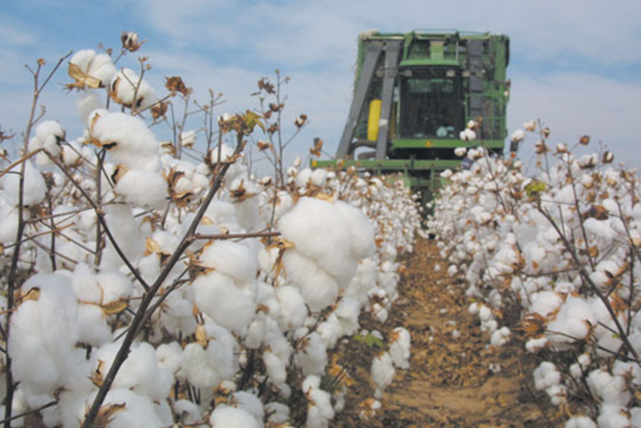
Xơ, sợi bông đã được loài người sử dụng từ rất lâu - hàng nghìn năm trước đây và là nguyên liệu chính của ngành dệt trong nhiều thế kỷ. Ngày nay tuy xơ sợi hoá học phát triển mạnh nhưng xơ, sợi bông vẫn là nguyên liệu quan trọng trong ngành dệt của thế giới.

Slide 16
Là những xơ lấy từ thân, lá và vỏ quả của một số cây có sợi. Cây có sợi mọc khá nhiều trong thiên nhiên nhưng chỉ một số ít đạt được hiệu quả kinh tế - kỹ thuật khi khai thác. Ngành dệt đã sử dụng một số loại xơ libe như xơ lanh, xơ đay, xơ gai, xơ dứa …

Slide 17
Phần lớn ở các cây libe, xơ kết thành bó nằm trong thân hoặc lá. Tất cả xơ libe đều có thành sơ cấp và thành thứ cấp. Thành chính yếu là thành thứ cấp gồm những lớp đồng tâm. Thành sơ cấp, so với bông, chứa nhiều xenlulo hơn.

Slide 18
Trong các chất đồng hành của xenlulo nằm giữa các bó thớ, ở xơ libe có thêm lignin (xơ bông không có). Một số xơ như đay và xơ lấy từ lá, hàm lượng lignin khá cao. Lignin là chất giữ cho xơ không thối mục, nhưng làm suy giảm tính chất cơ học, xơ trở nên giòn.

Slide 19
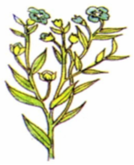
Lanh (Linen)
Xơ lanh được lấy từ thân cây lanh – một loại cây lá nhỏ, cao khoảng 90-120cm. Xơ được hình thành từ lớp bì cho đến lớp vỏ và được lấy từ rễ cho đến ngọn.

Slide 20
Xơ lanh cơ bản là những tế bào hình thoi có thành dày, rãnh rất hẹp, hai đầu nhọn và khép kín, mặt cắt ngang hình ngũ giác cạnh không đều. Mặt dọc xơ có nhiều khía màu sẫm nằm ngang. Nó là vết gãy hoặc vết uốn của xơ trong thời kỳ lớn của cây. Rãnh có bề rộng không đổi suốt cả chiều dài xơ. Chiều dài xơ cơ bản trung bình từ 10 – 25mm, độ mảnh 0,12-0,55 tex. Xơ kỹ thuật dài 40-125 cm, độ mảnh 1,5-10 tex.

Slide 21
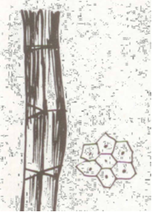
Tới mùa thu hoạch, người ta cắt (hoặc nhổ khỏi mặt đất) những cây lanh, đem phơi khô và ngâm vào trong nước nhiều ngày. Sau đó các sợi được tách ra. Ngưới ta đập sợi cho đến khi mềm, se chúng lại và dệt vải.

Slide 22
Tính chất
- Lanh có độ bền và độ phục hồi đàn hồi tốt hơn bông. Tuy nhiên, lanh có độ mềm mại thấp hơn bông, do xơ lanh có chứa nhiều nhựa.
- Lanh mặc cho cảm giác mát, do hấp thu nước nhanh đồng thời cũng khô nhanh.
- Vải lanh cũng khá bền khi ướt và chịu được giặt tẩy. Tuy nhiên, nếu tẩy trắng quá mức có thể gây tổn thương xơ.
Mức độ chịu nhiệt của lanh cao, không bị giảm bền cho tới 1500C.
- Lanh chống mối mọt và vi khuẩn tốt hơn bông.

Slide 23
Vải lanh có độ bóng cao hơn bông do xơ bông được bao bọc bởi một lớp sáp. Tuy nhiên, độ bóng sẽ bị giảm đi sau khi giặt nhiều lần (do mất dần lớp sáp).

Slide 24
Bảo quản
Thời gian làm sạch vết bẩn càng sớm càng tốt, vì càng lâu các vết bẩn sẽ bám chặt vào vải và sẽ khó khăn hơn để làm sạch.
Mặc dù hầu hết các chất tẩy nhẹ đều thích hợp cho các loại vải lanh, nhưng các phụ gia giặt khác (nước xả vải) thì không, vì chúng sẽ làm suy giảm tính chất của vải.
.

Slide 25
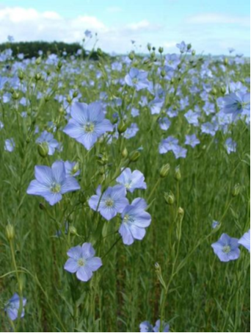
Lanh có thể được phơi khô tự nhiên hoặc sấy khô. Tuy nhiên, trước khi làm khô vải không xoắn (vắt) quá mức sẽ làm vải dễ bị nhàu.

Slide 26
Câu hỏi củng cố chương 3:
Trình bày nguồn gốc xơ, sợi bông?
Trình bày nguồn gốc xơ sợi nhân tạo?
Nêu sự ảnh hưởng của nước với xơ thiên nhiên gốc thực vật?
Trình bày nguồn gốc của xơ thiên nhiên hữu cơ gốc động vật (tơ tằm)?
Trình bày nguồn gốc của xơ thiên nhiên hữu cơ gốc thực vật (xơ bông)?

Slide 27
MÔN HỌC:
NGUYÊN PHỤ LIỆU DỆT MAY
BẬC ĐÀO TẠO: TRUNG CẤP
Giảng viên: Ths Nguyễn Bạch Cẩm Dung
Số điện thoại: 0901 332 377
Email: camdungnguyenbach@gmail.com
Trường Cao Đẳng Lý Tự Trọng Thành Phố Hồ Chí Minh
Khoa May & Thời Trang
27

Slide 28
CHƯƠNG 3: MỘT SỐ LOẠI XƠ
SỢI DỆT

Slide 29
Chương 3: Một số loại xơ sợi dệt Thời gian: 10 giờ
1. Mục tiêu:
Vận dụng các kiến thức trên để nhận biết được các loại vải trong thực tế.
Lựa chọn, bảo quản vật liệu may phù hợp với yêu cầu công nghệ;
Rèn luyện ý thức, trách nhiệm trong quá trình lựa chọn và bảo quản vật liệu ngành may.
2. Nội dung chương:
2.1. Xơ thiên nhiên
2.1.1.Xơ thiên nhiên hữu cơ gốc thực vật
2.1.2. Xơ thiên nhiên hữu cơ gốc động vật
2.2. Xơ sợi hóa học
2.2.1.Xơ sợi nhân tạo
2.2.2. Xơ sợi tổng hợp
2.3. Xơ sợi pha

Slide 30
1. Mục tiêu:
Về kiến thức:Vận dụng các kiến thức trên để nhận biết được các loại vải trong thực tế.
Về kỹ năng: Lựa chọn, bảo quản vật liệu may phù hợp với yêu cầu công nghệ;
Về thái độ:Rèn luyện ý thức, trách nhiệm trong quá trình lựa chọn và bảo quản vật liệu ngành may.

Slide 31
2.1. Xơ thiên nhiên
2.1.1.Xơ thiên nhiên hữu cơ gốc thực vật

Slide 32
Gai
Gai họ Tầm ma là loại cây lâu năm, cao khoảng 1-2m ở vùng nhiệt đới và cận nhiệt đới. Trên thế giới, trồng nhiều gai có Ấn Độ, Nhật Bản, Trung Quốc. Ở Việt Nam, gai được trồng ở trung du Bắc bộ và Thanh Hoá.
Xơ gai được lấy từ lớp vỏ của thân cây. Người ta thu hoạch gai ngay sau khi bắt đầu ra hoa, vì ở thời điểm này hàm lượng chất xơ đạt được thu hoạch bằng cách cắt thân cây ngay trên rễ hoặc uốn cây để tách vỏ.

Slide 33
Xơ gai cơ bản có chiều dài trung bình 50-65mm, bề ngang 30-35 mm, độ mảnh 0,4-0,5 tex. Xơ kỹ thuật dài 60-160 cm, độ mảnh 0,6-0,7 tex. Xơ gai bóng như tơ, bền cơ học cao và bền với vi khuẩn

Slide 34
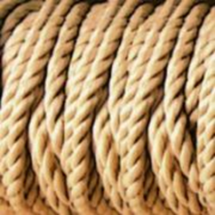
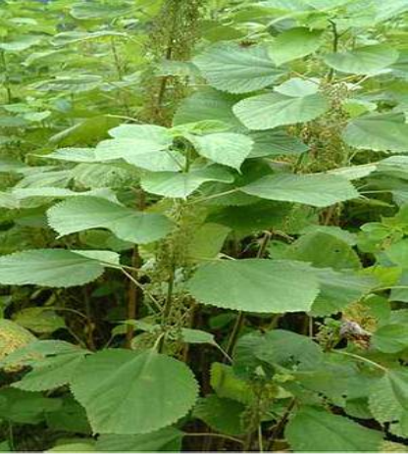
Gai xơ có thể kéo thành sợi và thường được pha trộn với các loại sợi khác như bông hoặc len để dệt vải may mặc mùa hè

Slide 35
Đay
Đay là loại cây sống một năm ở miền nhiệt đới. Pakixtan trồng nhiều đay nhất thế giới, sau đó là Ấn Độ, Trung Quốc. Đay ưa nóng, ẩm, đất xốp nhiều màu. Đồng bằng sông Hồng và sông Cửu Long của Việt Nam rất thích hợp với việc trồng đay

Slide 36
Xơ đay cơ bản dài trung bình 3-4mm, bề ngang 15-20 mm, độ mảnh khoảng 0,2 tex. Xơ kỹ thuật dài 120-300 cm, độ mảnh 2,2-5 tex
Đay bẹ bóc từ thân cây ra được ngâm trong nước (hồ, ao, sông ngòi) để vi khuẩn phá hủy các mô liên kết, sau đó giũ, giặt sạch, phơi khô sẽ cho ra đay tơ.

Slide 37
Tính chất
Độ bền kéo cao (nhưng độ bền sẽ bị giảm khi ướt), cách nhiệt tốt và chống tĩnh điện.
Khuyết điểm là độ nhàu cao, giòn và dễ bị oxy hóa trong ánh nắng mặt trời. Đay cũng là đối tượng dễ tấn công của vi sinh vật ở vùng có khí hậu ẩm ướt.
Ngoài ra, đay còn là một loại sợi có độ bóng vàng tự nhiên rất đẹp, nhưng sợi đay tốt có thể được làm thành giả tơ tằm.

Slide 38
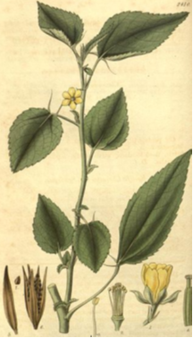
Thảm đay được sử dụng để chống xói mòn lũ lụt. Đối với mục đích này, một chất xơ tự nhiên và phân hủy sinh học.
Do khả năng ngậm nước của đay rất lớn nên chủ yếu đay dùng để kéo sợi thô dệt bao tải đựng những sản phẩm dễ bị ẩm như đường, muối, đựng ngũ cốc, dệt thảm.

Slide 39
Chuối sợi
Chuối sợi là loại cây nhiệt đới sống nhiều năm, được trồng nhiều ở quần đảo Philippin, Ecuador và Costarica. Loại “gai Manila” này có xơ dài từ 2-12 mm, xơ kỹ thuật dài 1-5m. Xơ được lấy ra từ bẹ lá.

Slide 40
Chuối lấy sợi là một loài cây bản địa của Việt Nam. Trong quá khứ, Việt Nam đã từng sản xuất 85% xơ chuối của thế giới, tuy nhiên sản lượng hàng năm đã bị giảm dần do các tác nhân gây bệnh cây trồng tăng lên.

Slide 41
Chuối lấy sợi là một loài cây bản địa của Việt Nam. Trong quá khứ, Việt Nam đã từng sản xuất 85% xơ chuối của thế giới, tuy nhiên sản lượng hàng năm đã bị giảm dần do các tác nhân gây bệnh cây trồng tăng lên.

Slide 42
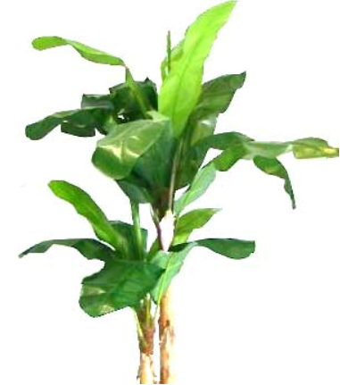
Xơ chuối có độ mảnh đều, bền, hút nước mạnh và bóng, thường dùng để chế biến giấy đặc biệt sử dụng làm các túi lọc trà, túi chân không, tiền tệ... do có khả năng chống thiệt hại từ nước mặn nên xơ chuối cũng thường được làm các loại dây buộc tàu thuyền, lưới đánh cá. Xơ chuối mảnh dùng để kéo sợi dệt vải.

Slide 43
Dứa sợi
Là loại cây nhiệt đới, sống nhiều năm ở Inđônêxia, Philipin, Braxin, Mêhicô. Loại dứa có hai mép lá trơn “yaxci” cho chất lượng xơ tốt nhất. Những loại dứa khác hai mép lá có gai nhọn cho chất lượng xơ kém hơn

Slide 44
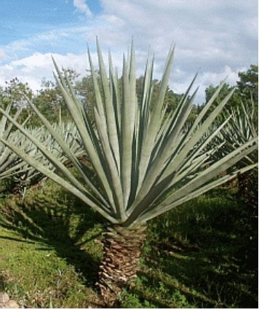
Xơ dứa cơ bản có chiều dài 2-4 mm, bề ngang 20-30 mm. Xơ kỹ thuật dài 70-130 cm

Slide 45
Câu hỏi củng cố chương 3:
Trình bày nguồn gốc xơ, sợi bông?
Trình bày nguồn gốc xơ sợi nhân tạo?
Nêu sự ảnh hưởng của nước với xơ thiên nhiên gốc thực vật?
Trình bày nguồn gốc của xơ thiên nhiên hữu cơ gốc động vật (tơ tằm)?
Trình bày nguồn gốc của xơ thiên nhiên hữu cơ gốc thực vật (xơ bông)?

